Slide 1

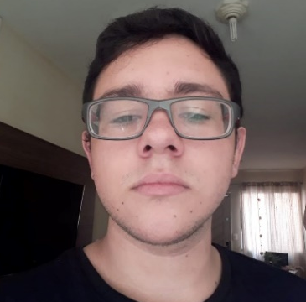


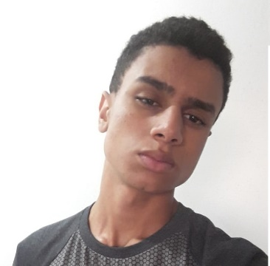
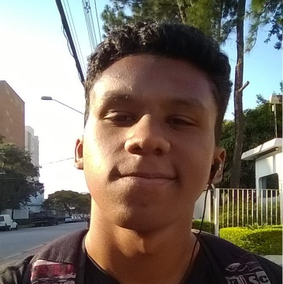

Integrantes
Christian
Raphael
Gustavo
Henrique
Gisele
Araújo
Guilherme
Silva
Adaías
Santos
Guilherme
De Sá

Slide 2



Slide 3


Slide 4

Segmento/Contexto
92% dos estudantes universitários preferem livros físicos.
76 % dos leitores, acreditam ser mais vantajoso comprar livros usados ou pegar emprestado em bibliotecas.
Atualmente estão cadastradas 7,7 mil bibliotecas públicas no sistema do Ministério da Cultura.

Slide 5
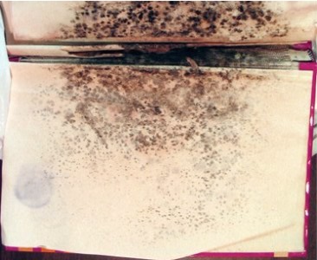
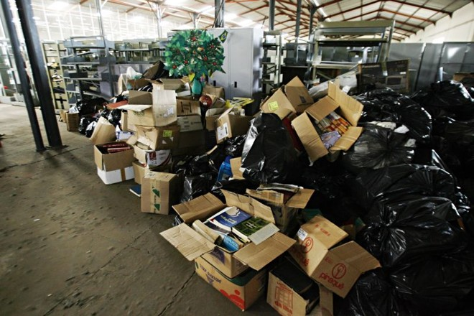

Problema
Oscilação da temperatura e umidade relativa do ar;
Favorecimento da proliferação de fungos e bactérias nocivos a saúde humana;
Biblioteca municipal de
Ponta Grossa – Paraná
- De 35 mil obras, 20 mil foram incineradas
por estarem contaminadas por fungos.
Fonte: http://g1.globo.com/pr/
campos-gerais-sul

Slide 6

Solução Proposta
Sensores de Temperatura e Umidade que disponibilizam informações sobre os locais em que foram instalados
Sistema Web Responsivo com uma Dashboard que apresenta as informações dadas pelo sensor

Slide 7




Coleta de dados através do sensor de temperatura e umidade.
O sistema determina com esses dados o nível de temperatura do local.
O responsável pelo ambiente pode controlar a temperatura ambiente de acordo com os dados fornecidos pelo sistema.
Essas informações serão disponibilizadas em um dashboard através de um website.

Slide 8

HLD

Slide 9












Os sensores irão monitorar o ambiente e detectar se o próprio é propício para o armazenamento adequado dos livros
Os dados serão enviados para o sistema da empresa para o monitoramento e gerencimento
Internet
Servidores
Plataforma
Sistemas
Comunicação

Slide 10

Planejamento

Slide 11
time
ChristianRaphael
Guilherme Silva
Elaborou o Backend, e modificou/conectou a api nodeJS + gráficos chartJS.
DBA, elaborou a modelagem, script, atualizações em geral.
Gustavo Henrique
Adaías Santos
Elaborou o Frontend da Dashboard e site institucional, e construiu os relatórios de dados.
Desenvolveu a tela de solicitação de relatórios, e documentações.
Gisele Araújo
Guilherme de Sá
Aplicou a validação de formulários, desenvolveu a contextualização, documentações e planejamentos.
Configurou a ferramenta de suporte, e desenvolveu o
simulador financeiro.

Slide 12

Metodologia
Brainstorming
Pesquisa
Bibliográfica
SCRUM

Slide 13

Ferramenta de Gestão

Slide 14
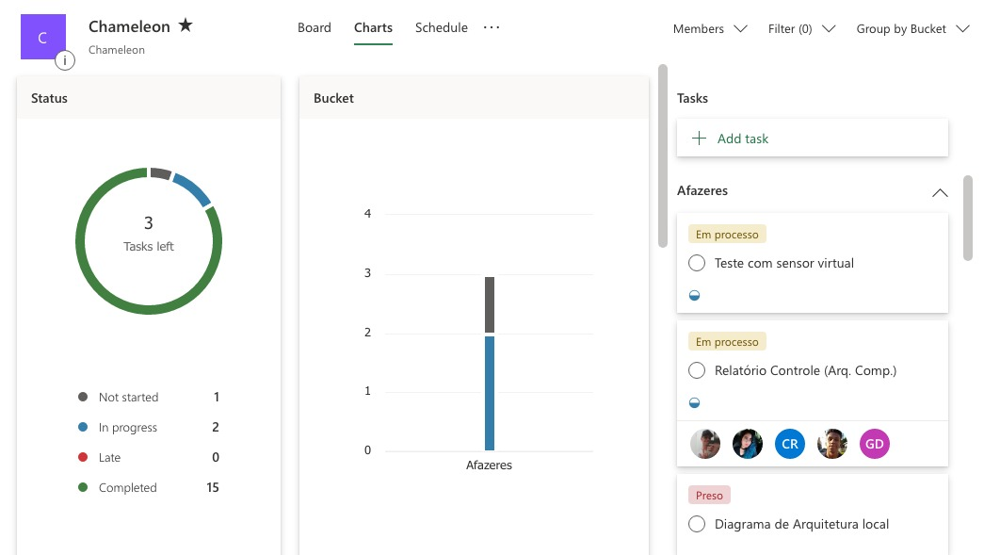

Slide 15
Requisitos do Projeto (Backlog)
ID | Requisito | Classificação | Tamanho | Execução | Sprint
RF10 | O sofware deve apresentar simulador financeiro; | Essencial | G | 1 | Sprint 1 (13-04-2020)
RF1 | O software deve apresentar barra de menu com os seguintes tópicos: Home, Sobre, Projeto, Equipe, Contato e Login; | Essencial | G | 2 | Sprint 2 (27-04-2020)
RF2 | O software deve apresentar página inicial (home) | Essencial | G | 3 | Sprint 2 (27-04-2020)
RF3 | O software deve apresentar página contendo informações sobre a empresa: historia, missão, valores e objetivos; | Essencial | G | 4 | Sprint 2 (27-04-2020)
RF6 | O software deve apresentar página sobre o projeto: o que é, como funciona; | Essencial | G | 5 | Sprint 2 (27-04-2020)
RF8 | O software deve apresentar página com informações para contato com a empresa; | Essencial | G | 6 | Sprint 2 (27-04-2020)
RF4 | O software deve apresentar pagina para login e senha do usuário; | Essencial | G | 7 | Sprint 2 (27-04-2020)
RF5 | O software deve apresentar página para cadastro de novo usuário; | Essencial | G | 8 | Sprint 2 (27-04-2020)
RF11 | O software deve apresentar tela DASHBOARD após login do usuário; | Essencial | G | 9 | Sprint 2 (27-04-2020)
RF12 | O software deve apresentar gráfico indicando a variação de temperatura e umidade do local (DASHBOARD); | Essencial | G | 10 | Sprint 2 (27-04-2020)
RF9 | O software deve apresentar rodapé com informações do menu; | Importante | M | 11 | Sprint 2 (27-04-2020)
RF13 | O banco de dados deve apresentar as seguintes entidades: usuários, sensor; | Essencial | G | 13 | Sprint 2 (20-04-2020)
RF14 | O software deve permitir que o cliente solicite serviço da Chameleon; | Importante | M | 13 | Sprint 2 (20-04-2020)
RF15 | O software deve enviar um e-mail para o usuário de verificação do cadastro; | Importante | M | 13 | Sprint 2 (20-04-2020)

Slide 16
Backlog Sprint
TAREFA | PRIORIDADE | STATUS | PRAZO | RESPONSÁVEL | % CONCLUÍDO | SPRINT
(SITE)Página: HOME | Alta | FEITO | 27.04.2020 | GUSTAVO | 100% | SPRINT 2
(SITE)Página: SOBRE | Alta | FEITO | 27.04.2020 | GUILHERME DE SÁ | 100% | SPRINT 2
(SITE)Página: PROJETO | Alta | FEITO | 27.04.2020 | GUILHERME DA SILVA | 100% | SPRINT 2
(SITE)Página: EQUIPE | Alta | FEITO | 27.04.2020 | ADAÍAS | 100% | SPRINT 2
(SITE)Página: CONTATO | Alta | FEITO | 27.04.2020 | GISELE | 100% | SPRINT 2
(SITE)Página: LOGIN | Alta | FEITO | 27.04.2020 | CHRISTIAN | 100% | SPRINT 2
(SITE)Página: DASHBOARD | Alta | FEITO | 27.04.2020 | GUSTAVO | 100% | SPRINT 2
(SITE)Página: CADASTRO | Alta | FEITO | 27.04.2020 | GUSTA | 100% | SPRINT 2
(SITE)Rodapé | Média | FEITO | 27.04.2020 | CHRISTIAN | 100% | SPRINT 2
(SITE)Barra de menu | Alta | FEITO | 27.04.2020 | CHRISTIAN | 100% | SPRINT 2
(BD)Modelagem conceitual | Urgente | FEITO | 27.04.2020 | TODOS | 100% | SPRINT 2
(BD)Script Banco de dados | Alta | FEITO | 27.04.2020 | GUILHERME DA SILVA | 100% | SPRINT 2

Slide 17

Requisitos (Backlog)
Sensor DHT11 (Temperatura e Umidade)
Site Institucional
Sistema integrado ao Site

Slide 18
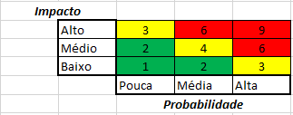
Planilha de Riscos
ID | Descrição do Risco | Probabilidade (p) | Impacto (I) | Fator de Risco | Ação | Como?
1 | Membro do Grupo sair do Projeto | 1 | 3 | 3 | mitigar | Uma vez que todos do grupo estão cientes de todas partes do projeto, uma eventual saida fará com que seja dividida a parte com os demais.
2 | Falta de infraestrutura local | 2 | 2 | 4 | mitigar | Buscar materias ou Locais apropriados temporariamente para o desenvolvimento do projeto
3 | Falta de comunicação entre o grupo | 2 | 3 | 6 | evitar | Buscar manter uma comunicação diaria por meio de pequenas reuniões
4 | Desrespeito e discussões no grupo | 1 | 3 | 3 | evitar | Um mediador, um lider o qual possa apasiguar a situações mais complicadas para que todos cheguem num consenso comum
5 | Falta de responsabilidade com as entregas | 3 | 3 | 9 | mitigar | Cobrar aqueles que estão atrasando nas entregas, e cogitar a ideia se um segundo plano caso não haja uma evidente melhora.
6 | Um Integrante contrair uma Doença | 3 | 2 | 6 | mitigar | Uma vez que todos do grupo estão cientes de todas partes do projeto, um ou mais integrantes assumiriam a parte daquele que não está habilitado
7 | Falta de conhecimento pra desenvolver algo | 3 | 2 | 6 | mitigar | Troca de conhecimento e o "apadrinhamento" por aqueles que possuem mais conhecimento, para desenvolver a area com algum déficit.

Slide 19

Desenvolvimento

Slide 20

LLD

Slide 21











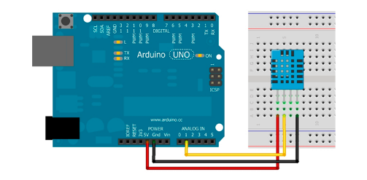




Banco de dados
Servidor da Aplicação
Internet
Captação de dados
Usuário
Internet LAN / Wi fi
Internet LAN / Wi fi
Arduino
Cabo
USB
Notbook HP
Core i3 8GB RAM
Com Node JS e IDE arduino
Notbook HP
Core i3 8GB RAM
Com Chrome
ou Firefox
Sensor de
Temperatura e umidade
DHT11
Protoboard
Servidor Local

Slide 22


Tecnologias e ferramentas

Slide 23

Banco de Dados

Slide 24
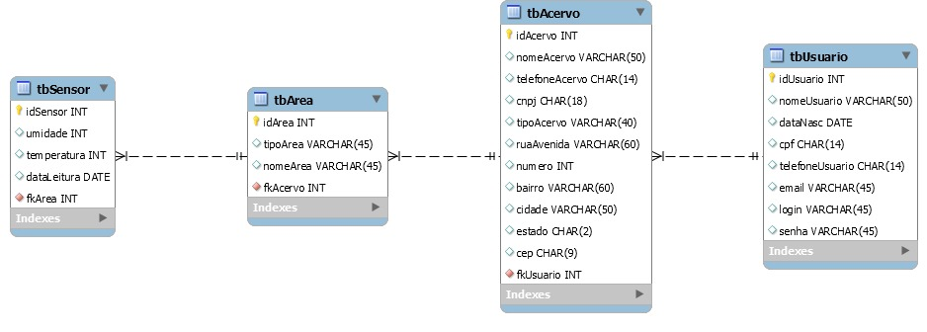
Modelo Lógico

Slide 25
Especificação do Analytics
Temperatura e Umidade em bibliotecas
Abaixo | Médio | Ideal | Alto | Máximo
Abaixo >= 1 && <= 10 °C | Medio >= 11 && <= 18 °C | Ideal >= 19 && <= 23 °C | Maximo >=24 && <= 25 °C | alta >= 25 °C
Alerta de temperatura muito baixa
Alerta de temperatura
Um pouco abaixo da esperada
Alerta de temperatura ideal
Alerta de temperatura
Um pouco acima da esperada
Alerta de temperatura muito alta
Manhã | Meio | Tarde | Noite | Média/dia
18 °C | 21 °C | 21 °C | 26 °C | 21 °C
25°C | 21 °C | 22 °C | 28 °C | 24 °C
25°C | 31 °C | 33 °C | 28 °C | 29 °C
25°C | 22 °C | 24 °C | 28 °C | 25 °C
10 °C | 15 °C | 21 °C | 26 °C | 18 °C
18 °C | 19 °C | 21 °C | 24 °C | 20 °C
25°C | 28 °C | 30 °C | 28 °C | 27 °C
1° Quartil | Média | Mediana | 3° Quartil
6,25 ° C | 12,5 ° C | 13 ° C | 18,75° C
Simulação de temperaturas em um dia

Slide 26
Especificação do Analytics
Umidade em bibliotecas
Abaixo | Médio | Ideal | Alto | Máximo
Abaixo >= 0 && <= 20% | Medio >= 21 && <= 40% | Ideal >= 41 && <= 60 % | Maximo >=61 && <= 80 % | alta >= 80 % && <=100%
Alerta de umidade muito baixa
Alerta de umidade
Um pouco abaixo da esperada
Alerta de umidade ideal
Alerta de umidade
Um pouco acima da esperada
Alerta de umidade muito alta
Manhã | Meio | Tarde | Noite | Média/dia
58 % | 32% | 21% | 61% | 41%
40% | 72% | 80% | 60% | 61%
83% | 80% | 78% | 81% | 80%
61% | 42% | 53% | 72% | 62%
21% | 40% | 28% | 45% | 35%
64% | 55% | 45% | 43% | 49%
23% | 19% | 10% | 18% | 16%
1° Quartil | Média | Mediana | 3° Quartil
25% | 50% | 50% | 75%
Simulação de umidade em um dia

Slide 27

Site institucional / Dashboard

Slide 28

Suporte

Slide 29
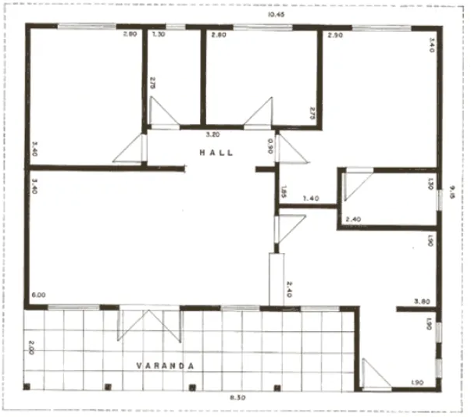





Manual de instrução
Disponibilizar Internet LAN / Wi fi
Sala de livros antigos
Instalação e configuração do servidor local que irá fazer conexão com o banco de dados na nuvem.
Sala de controle
Instalação e configuração do Arduino e sensor DHT11 para a captação de dados do ambiente.
Sala de leitura
Salão Principal
Dispositivo onde o usuário deve acessar e consultar a dashboard e os dados dispostos.

Slide 30
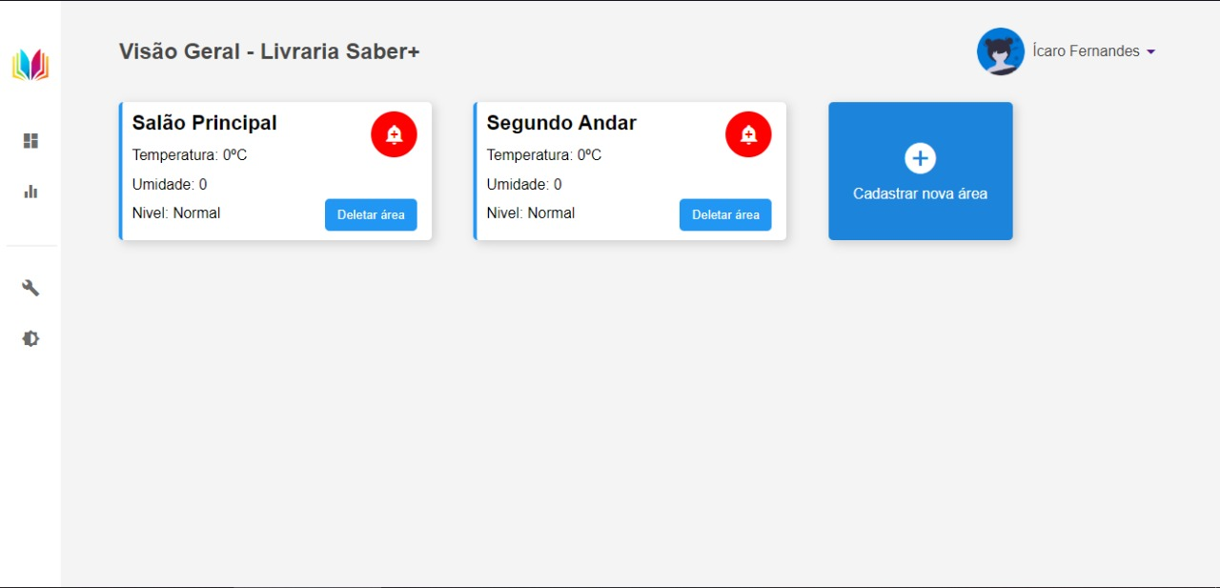
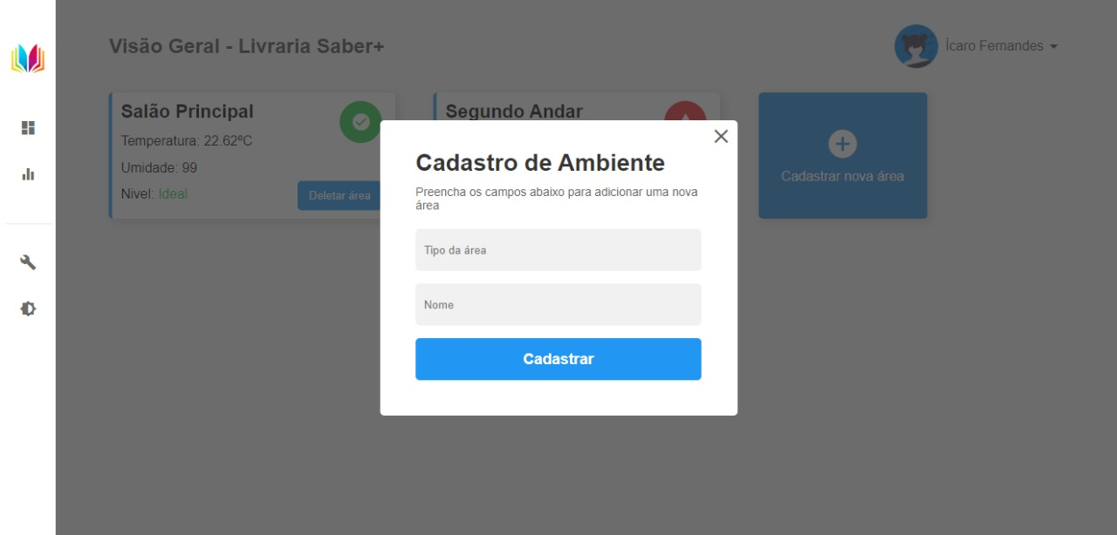
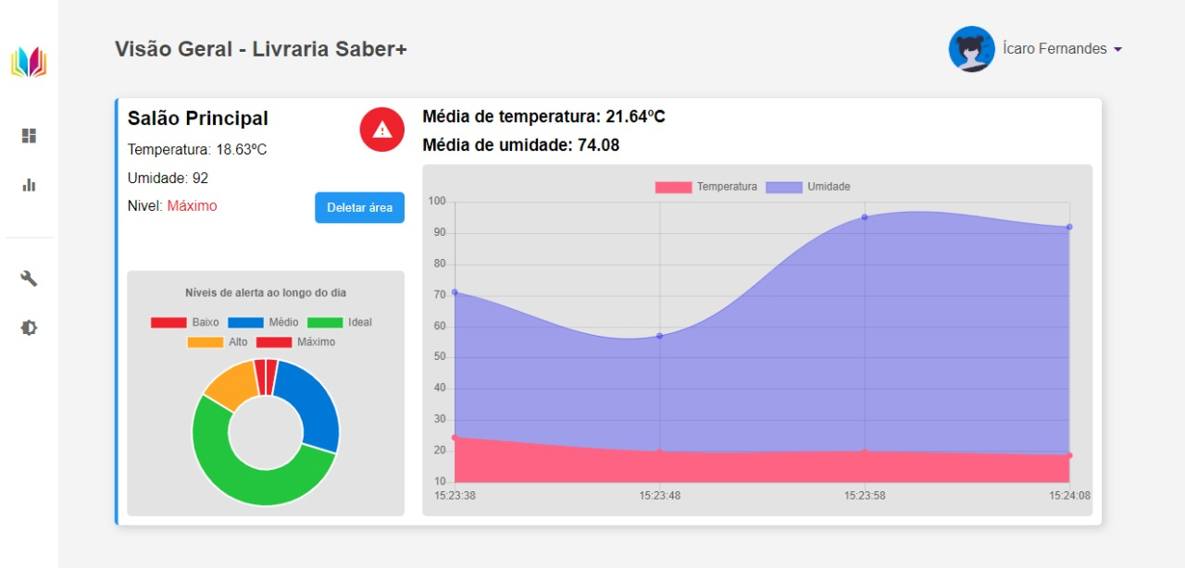
Manual de instrução
Clicando sobre qualquer card de ambiente cadastrado você terá acesso a informações detalhadas
Para cadastrar um novo ambiente no sistema, basta clicar no card e preencher os campos.

Slide 31
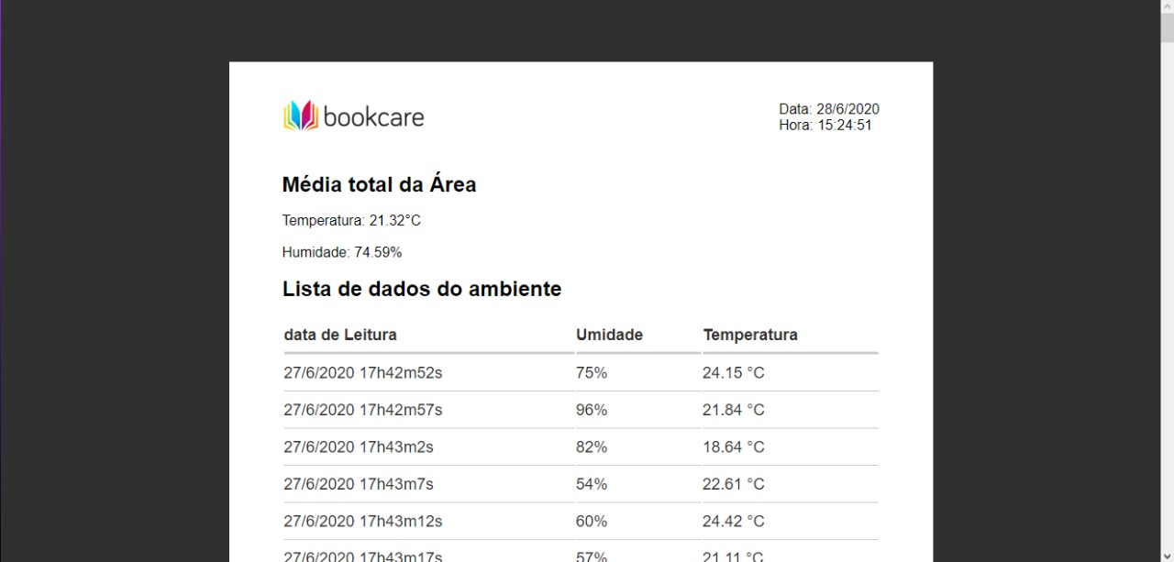
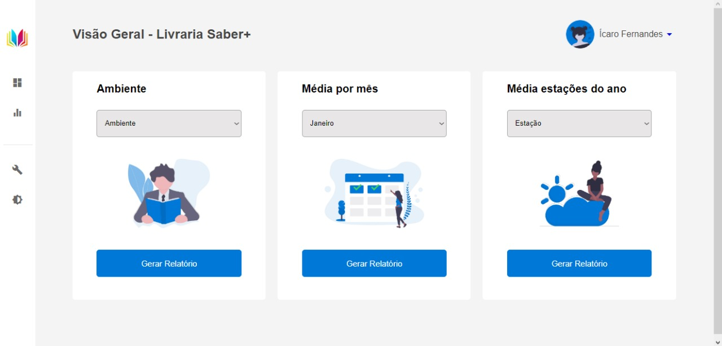
Manual de instrução
Clicando nos botões você terá acesso ao respectivo relatório.

Slide 32
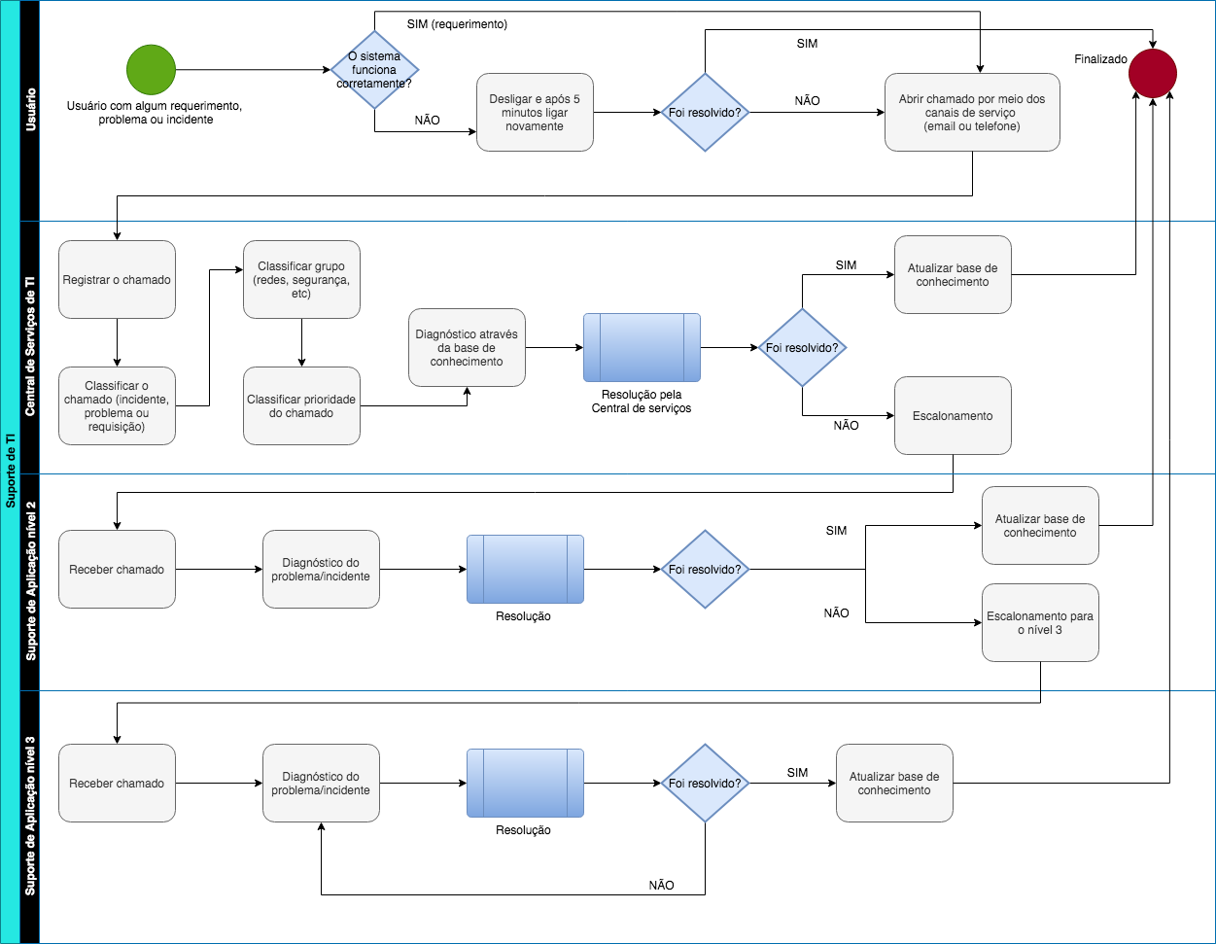
Fluxograma

Slide 33
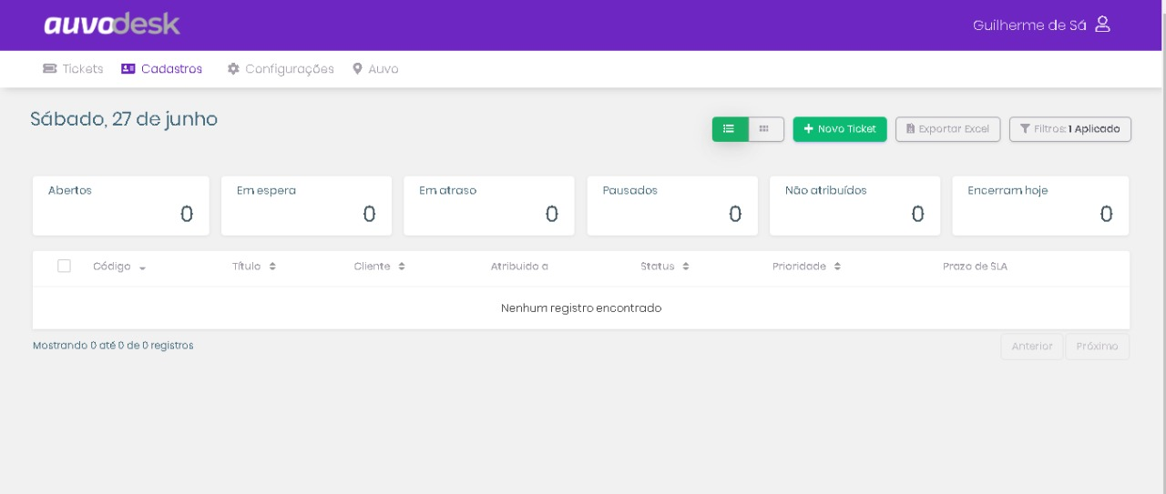
Ferramenta de suporte

Slide 34
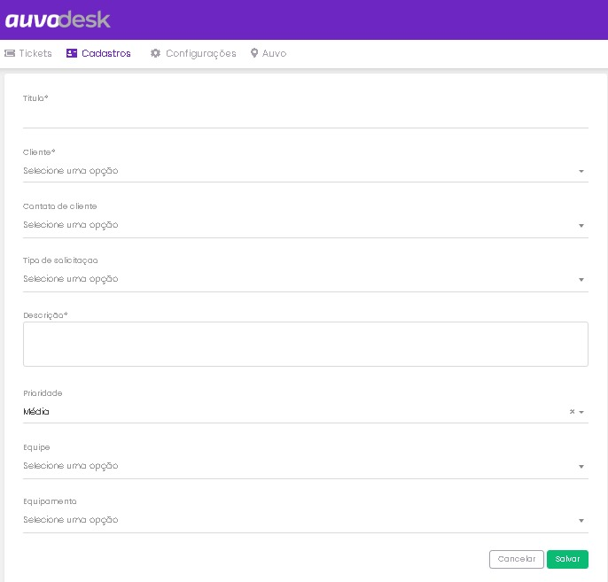
Ferramenta de suporte

Slide 35

Conclusão

Slide 36

Obrigado pela atenção!

